Slide 1
工作总结-王续武
20180829

Slide 2
问题定义
给定虚拟类目，根据用户搜索点击行为，找到用户认为的该类目应具有的决定性特征。
“虚拟类目”：风格+类目；用途/场景+类目。
“决定性”：这些特征应为虚拟类目的“充分必要” 特征。
评价标准：
该特征和虚拟类目的相关性
该特征和其他特征的冗余性

Slide 3

解决思路
Step1: 建立虚拟类目对应的商品集合
Step2: 利用公式$score\left(C,{PV}_{i}\right)=P\left({PV}_{i} | C\right)×P\left(C | {PV}_{i}\right)$对单特征打分，取top50组成候选特征集合
Step3: 利用$\max_{f_{i}∈F^{′}−F_{m−1}}\left[I\left(f_{i};C\right)−\frac{1}{m}\sum_{f_{j}∈F_{m−1}}{I\left(f_{i};f_{j}\right)}\right]$，对候选特征集合进行forward selection，取top20作为特征集合
Step4: 对特征集合中的特征，求其embedding之间的距离。若所有距离均小于阈值$θ$，则输出作为最终特征集合。否则，低位特征融合成为高位特征，回到Step2。

Slide 4
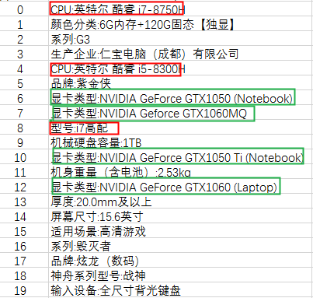
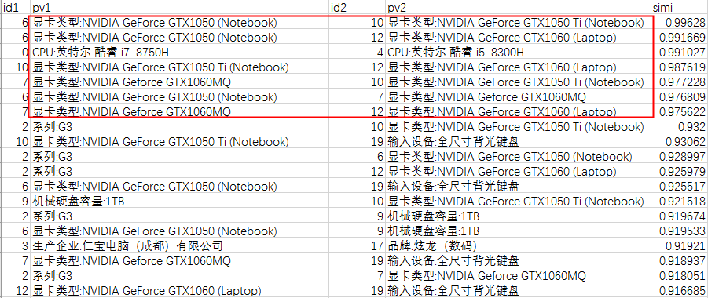
测试结果
属性融合之前的特征排序：
特征排序余弦相似度排序：

Slide 5
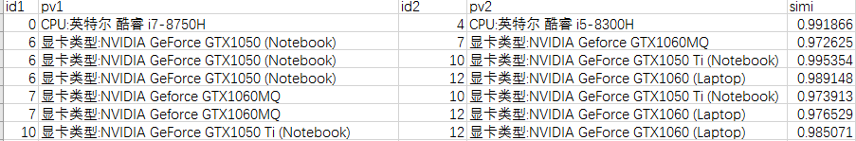


测试结果
取阈值大于0.9722的特征做融合：
实际做的融合：
候选特征集中的新增特征：

Slide 6
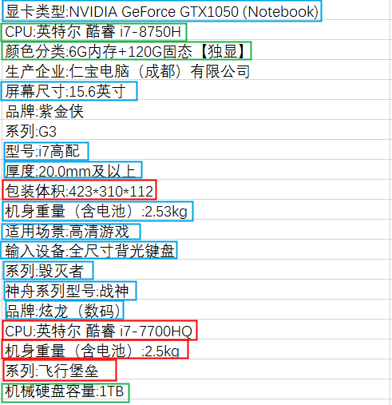
测试结果
特征集合中的新增特征：红色
特征集合中排序上升的特征：蓝色
特征集合中排序下降的特征：绿色

Slide 7
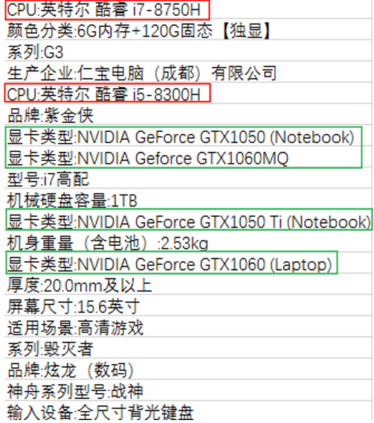
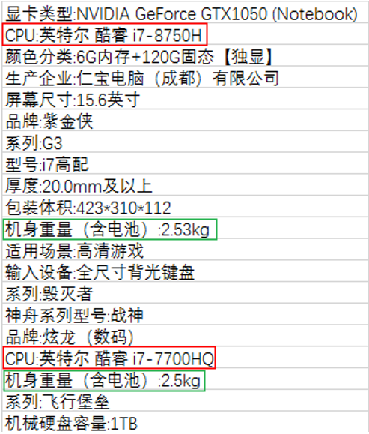
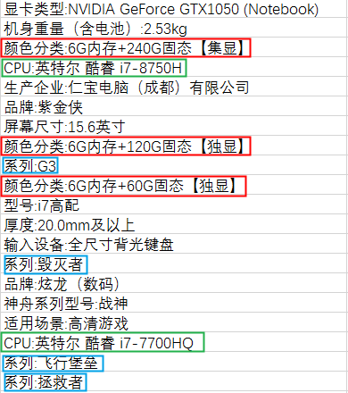
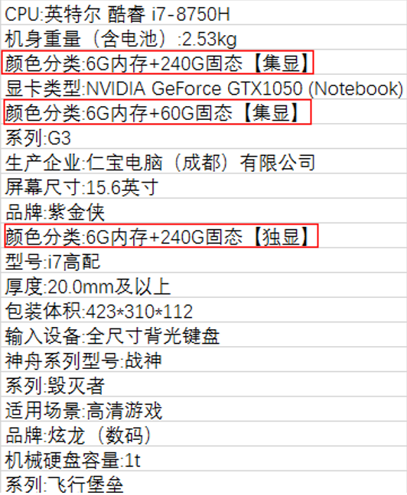
测试结果
原始特征：
第一次迭代：
第二次迭代：
第三次迭代：

Slide 8
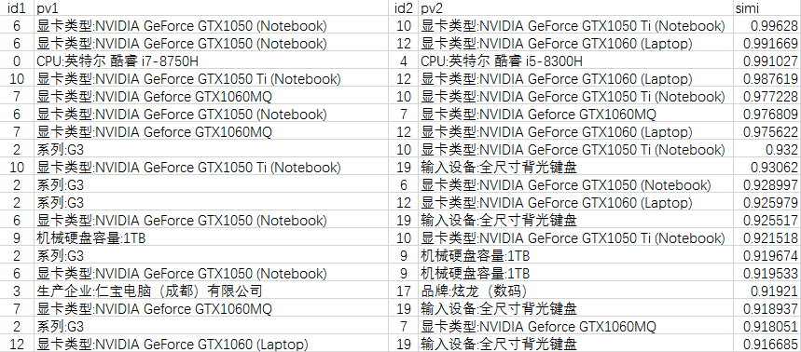
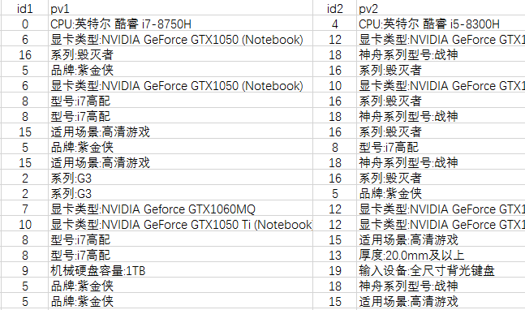
其他优化尝试
余弦相似度：
欧氏距离：

Slide 9
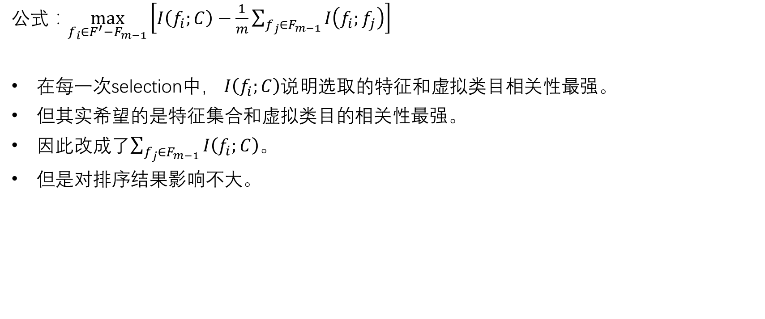
其他优化尝试
公式：$\max_{f_{i}∈F^{′}−F_{m−1}}\left[I\left(f_{i};C\right)−\frac{1}{m}\sum_{f_{j}∈F_{m−1}}{I\left(f_{i};f_{j}\right)}\right]$
在每一次selection中， $I\left(f_{i};C\right)$说明选取的特征和虚拟类目相关性最强。
但其实希望的是特征集合和虚拟类目的相关性最强。
因此改成了$\sum_{f_{j}∈F_{m−1}}{I\left(f_{i};C\right)}$。
但是对排序结果影响不大。

Slide 10

存在问题
关于feature selection，有人提出：a特征、b特征单独存在时能够提供的信息较少，但两特征联合时可能能提供更多的信息。
$\max_{f_{i}∈F^{′}−F_{m−1}}\left[I\left(f_{i};C\right)−\frac{1}{m}\sum_{f_{j}∈F_{m−1}}{I\left(f_{i};f_{j}\right)}\right]$中$\sum_{f_{j}∈F_{m−1}}{I\left(f_{i};f_{j}\right)}$会使特征之间的冗余度变小，相互之间更独立，和上面的信息矛盾。

Slide 11

存在问题
特征的粒度问题
像“显卡类型:NVIDIA Geforce GTX1060MQ”、“CPU:英特尔 酷睿 i7-8750H”这样的特征过于具体。
理想的特征粒度更大：“显卡：高配”、“CPU:高配”，需要进行抽象。
可能的解决方案：
V的来源不再是商品的pv信息，而是用户query信息。

